Slide 1

▶
YouTube
急上昇ランキング
TOP 5
2026年09月15日
ずんだもんと一緒に見ていくのだ！

Slide 2

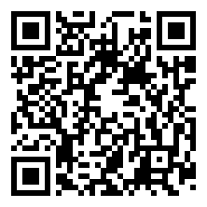
#5
Oasis - Live '27 (Official Trailer)
📺 Oasis
👁 44万回 👍 1万
▲ QRコードで視聴

Slide 3

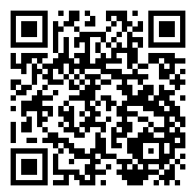
#4
KO1KEYZ(コイキーズ)｜'KO1KEYZ' Dance Practice …
📺 KO1KEYZ
👁 17万回 👍 1万
▲ QRコードで視聴

Slide 4

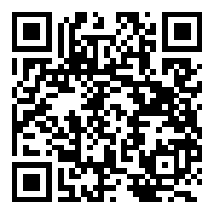
#3
【ここどこ？】一番ゴールが遅いのは誰だ!? 迷子王選手権【マイクラ】
📺 ドズル社
👁 48万回 👍 1万
▲ QRコードで視聴

Slide 5

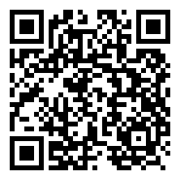
#2
ACE COMBAT 8 Wings of Theve trailer (ストー…
📺 ACE COMBAT Channel
👁 10万回 👍 3,478
▲ QRコードで視聴

Slide 6

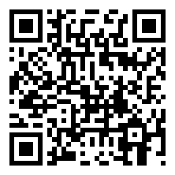
🏆 NO.1 🏆
M!LK - 時空超えてユニバース (Official Music Video)
📺 M!LK
👁 582万回 👍 12万
▲ QRコードで視聴

Slide 7
以上！
YouTube急上昇
TOP5でした！
チャンネル登録・
いいね！よろしくなのだ🌿
また明日もお楽しみに！

